Slide 1
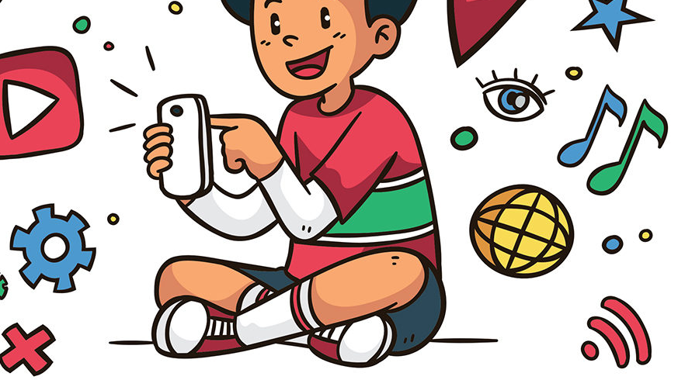
PONAŠANJE NA MREŽI

Slide 2
UVOD
Digitalni trag
Djeljenje informacija
Pravila lijepog ponašanja
Elektroničko nasilje
Sprječavanje elektroničkog nasilja

Slide 3
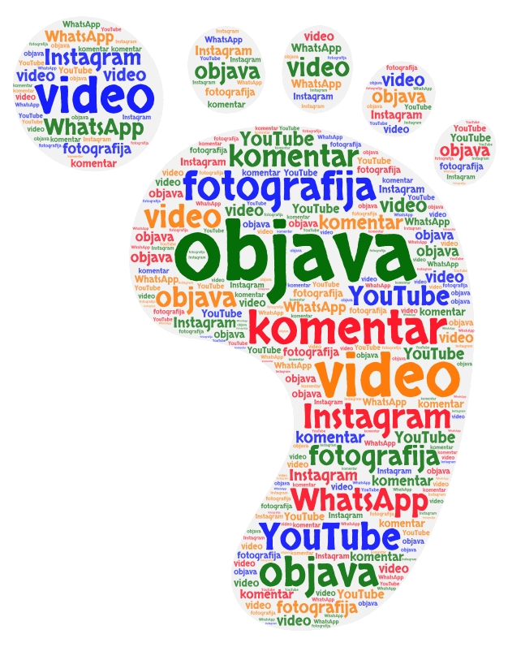
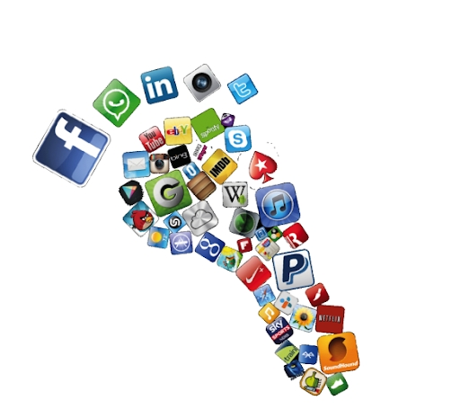
DIGITALNI TRAG
Sve informacije koje se ostavljaju na internetu
Mogu biti pozitivne i negativne
DIGITALNU SJENU-čine sve informacije o nekoj osobi (što voli,što ne voli,što pretražuje)

Slide 4
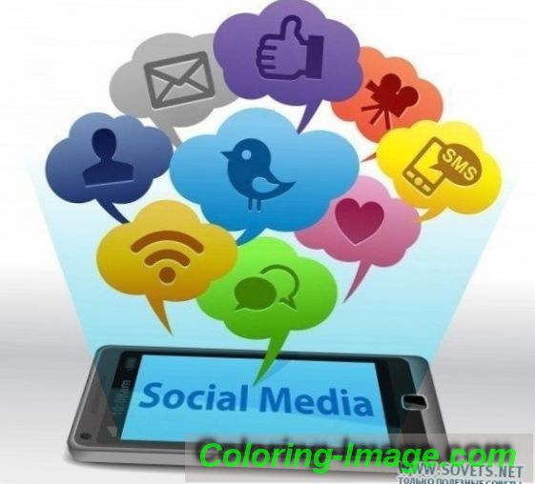
DIJELJENJE INFORMACIJA
NIKAD NE DJELITI:
Ime,prezime,adresa,telefonski broj,datum rođenja i godinu,osobne podatke roditelja ili drugih članova obitelji,ime grada ili škole
MOŽEMO DJELITI:
Što sve volite,što ne volite(u skladu sa pravilima ponašanja),imena kućnih ljubimaca,najdražih životinja,najboljeg benda

Slide 5
PRAVILA LIJEPOG PONAŠANJA
NETIQUETIE-pravila lijepog ponašanja na internetu
PRAVILA:
-nemoj vrijeđati,ogovarati ili širiti mržnju putem interneta
-upotrebljavaj primjeren riječnik kad komuniciraš putem interneta
-poštuj mišljenje drugih,ako se ne slažeš,obrazloži to na pristojan i argumentiram način

Slide 6
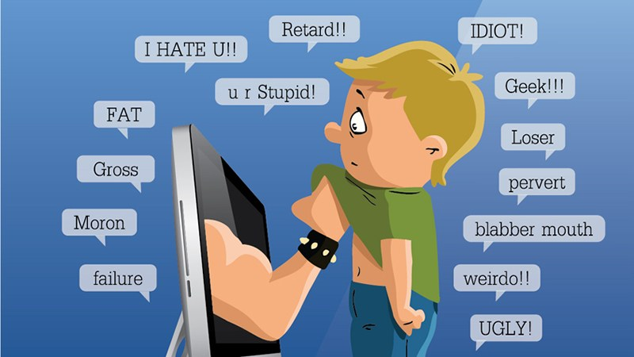
ELEKTRONIČKO NASILJE
CYBERBULLYING
komunikacija cyber tehnologijom koji uključuje verbalno ili psihičko uznemiravanje(Internet,mobilni telefon,tablet)

Slide 7
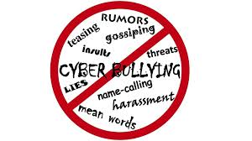
SPRJEČAVANJE ELEKTRONIČKOG NASILJA
KAKO ZAUSTAVITI ELEKTRONIČKO NASILJE?
-odjava s mrežne stanice na kojoj se vršilo nasilje
-blokirati korisnike koji šalju uznemirujuće poruke
-ne brisati oznemiravanje poruke
-reći odrasloj osobi kojoj vjeruješ
KAKO PRIJAVITI ELEKTRONIČKO NASILJE?
-redbutton
-hrabri telefon
-roditelji

Slide 9
KRAJ
Izradio Nikola Sambol 6.B

